Slide 1

Escuela Normal de Educación Preescolar
Licenciatura en educación preescolar
Ciclo escolar 2020-2021
“Competencias”
Profesora: Martha Gabriela Ávila Camacho
Asignatura: Estrategias para el desarrollo socioemocional
Alumna: Karina Guadalupe Clemente Gomez
Grado: 2° Sección: “D”
Numero de lista: 2
Saltillo Coahuila
Junio 2021

Slide 2
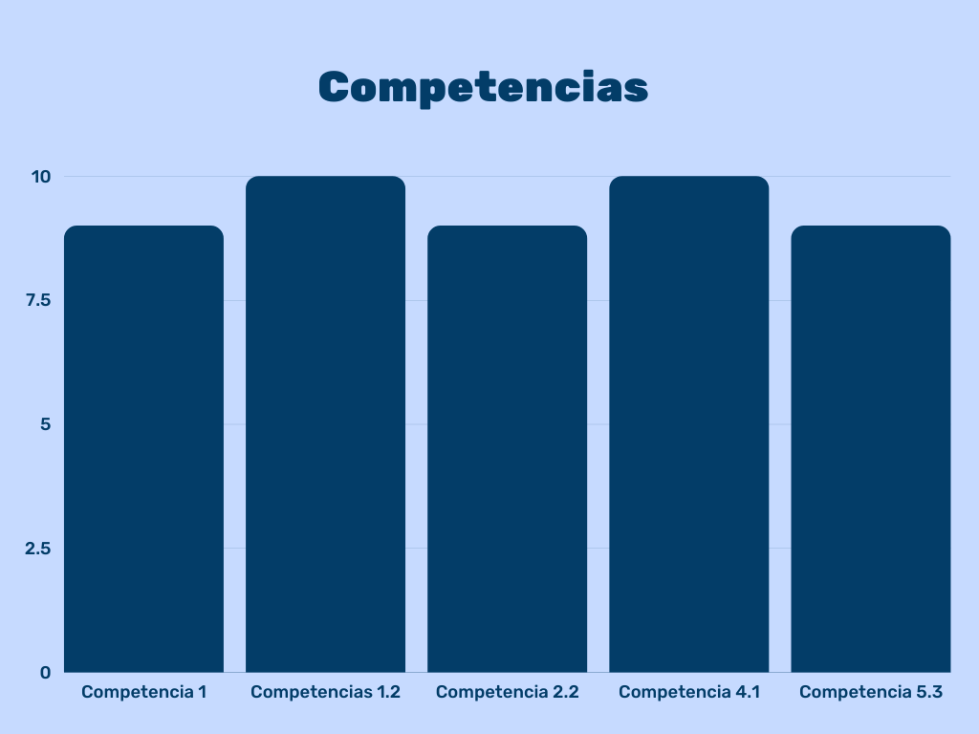
Mi nivel de competencia
Competente | 10
Satisfactorio | 9
Suficiente | 8
Regular | 7
Básico | 6
No se muestra | 5
Antes
Después

